Slide 1
Mgr. Zdeněk Hromádka, Ph.D.
Obecná a alternativní didaktika
13549@mail.muni.cz

Slide 2
Didaktika
Co je předmětem didaktiky?

Slide 3
Literatura
Hlavní literární zdroje:
CHRÁSKA, M. Didaktické testy. Brno : Paido, 1999. ISBN 80-85931-68-0.
KALHOUS, Z., OBST, O. a kol. Školní didaktika. Praha : Portál, 2002. ISBN 80-7178-253-X.
PRŮCHA, J.; WALTEROVÁ, E.; MAREŠ, J. Pedagogický slovník. Praha : Portál, 2003. ISBN 80-7178-772-8.
SKALKOVÁ, J. Obecná didaktika. Praha : Grada, 2007. ISBN 978-80-247-1821-7.
HALIŠKA, J. – elektronická skripta (v Učebních materiálech ISu)
HROMÁDKA, Z. – elektronická skripta (v Učebních materiálech ISu)

Slide 4
TÉMATA PŘEDNÁŠEK
23.2 Úvod, organizace předmětu; pojetí didaktiky, původ pojmu; oblasti didaktiky; Didaktika - vědecká disciplína (1)
1.3 Psychodidaktika
8.3 Edukace; obsah, kurikulum, kompetence, RVP, ŠVP, průřezová témata
15.3 Didaktické pojetí rolí učitele a žáka
22.3 Vzdělávací a výukové cíle
29.3 Motivace a motivační činitelé ve vyučování
5.4 Organizační formy výuky, prvky alternativního vyučování

Slide 5
TÉMATA PŘEDNÁŠEK
19.4 Alternativní pedagogika
26.4 Vyučovací jednotka; Výukové metody;
Didaktické principy (zásady)
3.5 Didaktické prostředky; Didaktické aspekty
přípravy na vyučování; Pedagogická
diagnostika a evaluace
10.5 Pedagogická diagnostika a evaluace; Pojmy
z didaktiky a pedagogiky
17.5 Didaktické testy

Slide 6
Test z didaktiky - oblasti
Didaktika
Edukace
Cíle, učivo, struktura učebnice
Didaktické zásady (principy)
Didaktické prostředky
Učitel a žák sekundární školy
Příprava na vyučování
Výukové metody
Organizační formy výuky
Vyučování a jeho podoby
Pedagogická evaluace
Diagnostika výsledku vzdělávání
Motivace ve vyučování
Pojmy z didaktiky

Slide 7
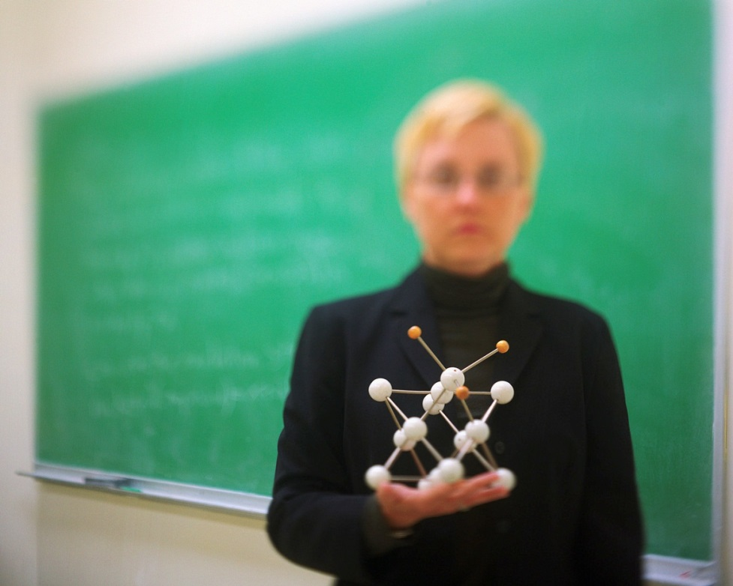
Didaktika
Co je předmětem didaktiky?
Vyučování
Jaký je účel vyučování?

Slide 8
Být učitelem
Nevýhody učitelské profese:
Peníze?
Práce s lidmi – odpovědnost
Administrativní činnost
Namáhavé zaměstnání
Prestiž?
Stres, hrozba vyhoření

Slide 9
Být učitelem
Výhody učitelské profese:
Prázdniny (+ -)
Osobnostní růst?
Profesionalita
Radost z výuky
Výhody státních zaměstnanců

Slide 10
Didaktika
Didaktika (přesněji „obecná didaktika“) je „pedagogická disciplína, teorie vyučování... Jejím předmětem se staly cíle, obsah, metody a organizační formy ve vyučování.“
Problémy jednotlivých stupňů a typů vzdělávání se zabývají odpovídající didaktiky, např. didaktika mateřské školy, didaktika základní školy, didaktika odborných škol (školská didaktika).
Specifickými problémy vyučování v jednotlivých vyučovacích předmětech se zabývají předmětové didaktiky , resp. oborové didaktiky.“ (Maňák 1993 In Průcha, Walterová, Mareš 2003 s.44)

Slide 11
Didaktika
Dnes: Teorie vyučování

Slide 12
Didaktika
Dnes: Teorie vyučování
Didaktika magna – širší pojetí didaktiky
J. A. Komenský: „všeobecné umění, jak naučit všechny všemu“
Pansofií spasit lidstvo?
Zrada intelektuálů
Způsobilost verzus vzdělanost
Expertnost verzus moudrost
- Jaký je tedy účel vzdělávání? (dosažení sociokulturní konformity; číst, psát a proč?)

Slide 13
Didaktika
Dnes: Teorie vyučování
Didaktika magna – širší pojetí didaktiky
J. A. Komenský: „všeobecné umění, jak naučit všechny všemu“
Až v 19. století se v dílech významných pedagogických teoretiků (J.J. Pestalozzi, J.F. Herbart) vyčlenila didaktika jako do značné míry samostatná část pedagogiky zabývající se systematickým výkladem otázek z teorie vyučování.

Slide 14
Didaktika
Pozor! V anglofonním světě se pojem didaktika nestal součástí systému pedagogických pojmů.
V anglofonním světě má pedagogická disciplína didaktika svůj ekvivalent (vedle termínu „instructional science“) v následujících oblastech pedagogické vědy:
- curriculum research and development
- instruction (and training) research and developement
- teaching-learning evaluation
- technology of education

Slide 15
Didaktika
Didaktiku můžeme chápat jako relativně samostatnou oblast mezi jednotlivými oblastmi pedagogiky jako jsou například obecná pedagogika; dějiny pedagogiky a dějiny školství; srovnávací (komparativní) pedagogika; filozofie výchovy; teorie výchovy; sociologie výchovy; pedagogická antropologie; ekonomie vzdělávání; pedagogická psychologie; sociální pedagogika; speciální pedagogika; pedagogika volného času; andragogika aj.
Nicméně je neustále třeba si uvědomovat, že didaktiku nelze zcela izolovat od ostatních součástí pedagogiky a je často třeba hledat vztahy mezi jednotlivými oblastmi.

Slide 16
Didaktika
Def.: oborové didaktiky jsou „teorie o vzdělávání týkající se skupin předmětů, např. didaktika přírodovědných předmětů (Co matematika?). Je to interdisciplinární teorie zabývající se celkovou kurikulární koncepcí určité skupiny předmětů (někdy i jednotlivých předmětů)-…,“ (Průcha, Walterová, Mareš 2003 s. 141)
Předmětové didaktiky
(didaktika matematiky, biologie, fyziky, atd.)

Slide 17
Psychodidaktika
Do některých pojetí oborových didaktik se někdy zařazují i tzv. psychodidaktické faktory spojené s interakcí subjektů edukačních procesů
Např.: učení (např. osvojování fyzikálních pojmů dětmi, apod.),
sdělitelnost (problémy převodu poznatků vědy do obsahů vyučovacích předmětů, apod.

Slide 18
Psychodidaktika
Psychodidaktika je poměrně mladá interdisciplinární teorie, která integruje a uvádí ve vztah výsledky z obecné didaktiky, kognitivní psychologie, psychologie učení, aj.
Jedná se o teorii, která se opírá o rozumnou představu, že didaktické procesy musí vycházet zejména z psychologických determinant subjektů edukace.
Teorií se zabývali např. B. S. Bloom, N. F. Talizinová, u nás např. V. Kulič. (srv. Průcha, Walterová, Mareš 2003 s. 192, 142)

Slide 19
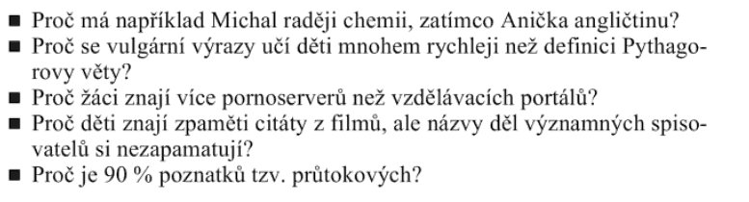
Psychodidaktika
ŠKODA, D.; DOULÍK, P. Psychodidaktika. Praha: Grada, 2011.
Motivace pro čtení knížky (citace: str. 7)

Slide 20
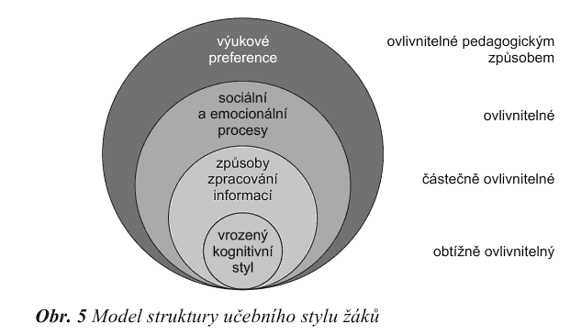
Psychodidaktika
ŠKODA, D.; DOULÍK, P. Psychodidaktika. Praha : Granada, 2011. (dohledatelné na Google books)
(citace: str. 47)

Slide 21
Psychodidaktika
ŠKODA, D.; DOULÍK, P. Psychodidaktika. Praha : Granada, 2011. (dohledatelné na Google books)
(citace: str. 48-51)
KLASIFIKACE UČEBNÍCH STYLŮ
Nejjednodušší rozdělení: dominance pravé nebo levé mozkové hemisféry
- pravá: divergentní (umělecký) typ; intuice, spíš celek než detaily
- levá: racionální typ; systém, logika, pořádek
Klasifikace podle preference smyslových podnětů
- Vizuální typ
- Auditivní typ
- Haptický typ

Slide 22
Psychologie a vzdělávání
Různé teorie osobnosti
Behavioristická psychologie (kognitivní psychologie, psychologie učení)
Vývojová psychologie

Slide 23
Edukace
Edukace – z latinského educatio (vychovávání)
V češtině má pojem edukace stejný význam jako anglické education (popř. slovenské edukácia)
Edukace (edukační proces) označuje souhrnně pojem „výchova a vzdělávání“. Používání pojmu edukace je praktičtější neboť procesy výchova a vzdělávání se v reálných situacích prolínají.
Edukant (žák) a edukátor (učitel)

Slide 24
VÝZNAM POJMU KURIKULUM
1. vzdělávací program, projekt, plán
2. průběh studia a jeho obsah
3. obsah veškeré zkušenosti, kterou žáci získávají ve škole a v činnostech vztahujících se ke školnímu vzdělávání
4. seznam vyučovacích předmětů a jejich časové dotace pro pravidelné vyučování na daném typu vzdělávací instituce (srv. Průcha 2002 s.237; Průcha, Walterová, Mareš 2003 s. 110)

Slide 25
Skryté kurikulum
Veškerá zkušenost, se kterou se žák ve školním prostředí setká (nezamýšlené kurikulum)
Vše, co není formálně zařazeno do obsahu učiva
Vše, co žáka ve výuce ovlivňuje, aniž by to bylo výukovým nebo vzdělávacím cílem

Slide 26
Kurikulární projekty
Podle E.W. Eisnera lze většinu kurikulárních projektů zařadit do 5 konfliktních koncepcí:
Koncepce orientující se na strukturu poznání - tradiční členění na předměty; důraz na učivo jako soubor poznatků jednotlivých věd
Koncepce rozvoje kognitivních procesů - schopnost myslet je důležitější než seznam faktů
Koncepce orientovaná na technologii vyučování - důraz je na metodě předávání (obvykle se zdůrazňují didaktické inovace)
Koncepce seberealizace dítěte - dát žákovi prostor, aby objevoval svět
Koncepce nápravy společnosti - vzděláním je možnost řešit nešvary společnosti
(Průcha 2002 s. 239)

Slide 27
Kurikulární projekty (podle Bertranda)
Spirituální koncepce (metafyzické, transcendentální)
Personalistické koncepce (humanistické, anarchistické, nedirektivní, otevřené, apod.)
Psychokognitivní koncepce (rozvoj kognitivních dovedností žáka; konstruktivismus)
Technologické koncepce (systémové)
Sociální koncepce (výchova má umožnit řešení soc. problémů)
Akademické koncepce (tradicionalistické, klasické; předávání trvalých hodnot, znalostí a dovedností; důraz na klasické vzdělání)

Slide 28
Obsah vzdělávání
Obsah školního vzdělávání: strukturovaný a funkčně uspořádaný výběr obsahu vzdělávání, odpovídající cílům příslušného stupně/typu školy (Průcha 2003 s. 142)

Slide 29
Obsah výuky
RVP
http://www.msmt.cz/vzdelavani/skolstvi-v-cr/skolskareforma/ramcove-vzdelavaci-programy
ŠVP
http://www.maskola.cz/

Slide 30
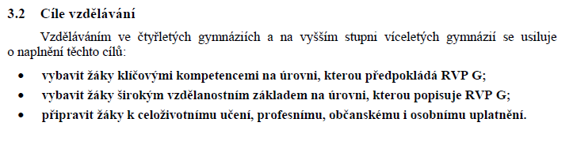
Kompetence

Slide 31
Klíčové kompetence
Klíčové kompetence: Soubor požadavků na vzdělávání zahrnující podstatné vědomosti, dovednosti a schopnosti univerzálně použitelné v běžných pracovních a životních situacích
Nejsou vázány na jednotlivé předměty
Součást obecného základu vzdělávání

Slide 32
Kompetence
„Na čtyřletých gymnáziích a na vyšším stupni víceletých gymnázií by si žák měl osvojit:
kompetenci k učení,
kompetenci k řešení problémů,
kompetenci komunikativní,
kompetenci sociální a personální,
kompetenci občanskou,
kompetenci k podnikavosti“

Slide 33
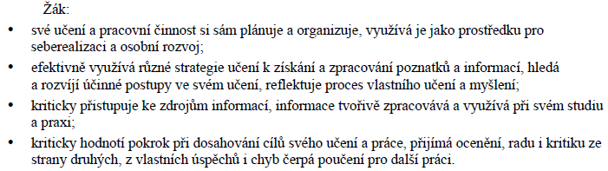
Kompetence k učení

Slide 34
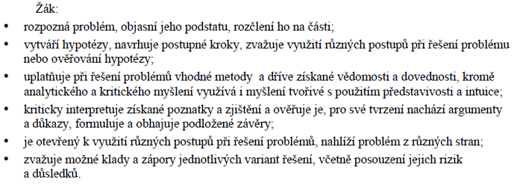
Kompetence k řešení problémů

Slide 35
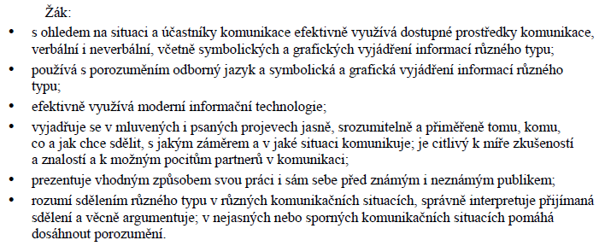
Kompetence komunikativní

Slide 36
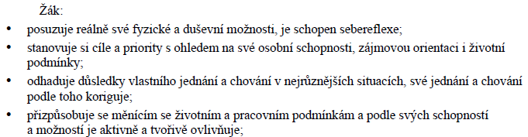
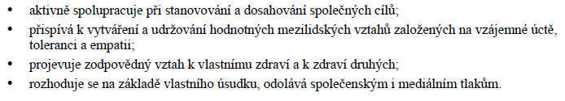
Kompetence personální a sociální

Slide 37
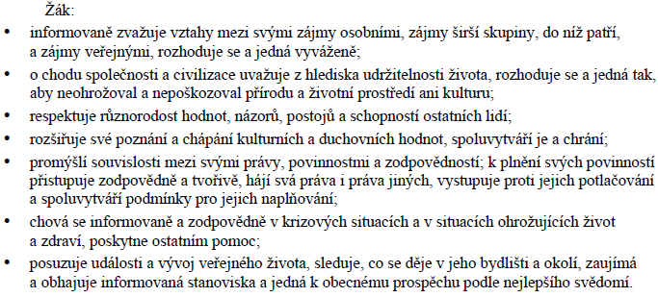
Kompetence občanská

Slide 38
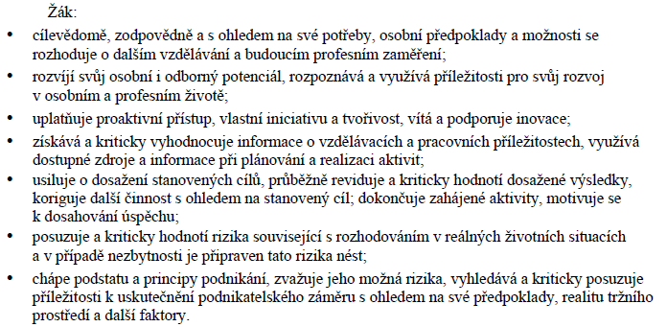
Kompetence k podnikavosti

Slide 39
Vzdělávací oblasti
5. Vzdělávací oblasti:
5.1 Jazyk a jazyková
5.2 Matematika a její aplikace
5.3 Člověk a příroda
5.3.1 Fyzika
5.3.2Chemie
5.3.3Biologie
5.3.4Geografie
5.3.5Geologie
5.4 Člověk a společnost
5.5 Člověk a svět práce

Slide 40
Vzdělávací oblasti
Vzdělávací oblasti:
5.6 Umění a kultura
5.6.1 Hudební obor
5.6.2 Výtvarný
5.7 Člověk a zdraví
5.8 Informatika a informační a komunikační technologie

Slide 41
Vzdělávací obor, předmět
Například BIOLOGIE
Obsah:
Očekávané výstupy

Slide 42
Vzdělávací obor, předmět
Například BIOLOGIE
Obsah:
Očekávané výstupy
Učivo

Slide 43
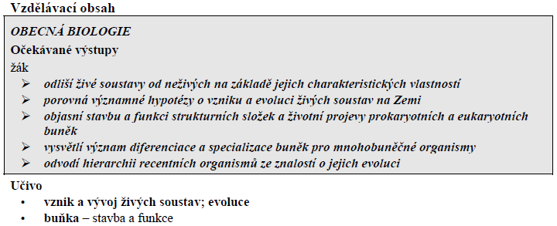
Vzdělávací obor, předmět

Slide 44
EVIRONMENTÁLNÍ VÝCHOVA
Environmentální výchova:
Charakteristika průřezového tématu
Přínos průřezového tématu k rozvoji osobnosti žáka
V oblasti postojů a hodnot má průřezové téma žákovi
pomoci:
uvědomovat si specifické postavení člověka v přírodním systému a jeho odpovědnost za další vývoj na planetě; atd.
Tematické okruhy průřezového tématu
- PROBLEMATIKA VZTAHŮ ORGANISMŮ A PROSTŘEDÍ
- ČLOVĚK A ŽIVOTNÍ PROSTŘEDÍ
- ŽIVOTNÍ PROSTŘEDÍ REGIONU A ČESKÉ REPUBLIKY

Slide 45
Žák: subjekt edukace
Dítě či adolescent je svými vlastnostmi a vývojem předmětem zájmu několika vědeckých disciplín:
- Vývojová psychologie
- Pedagogická psychologie
- Sociologie dětství a rodiny
Jaké determinanty žáků jsou nejdůležitější?
- kognitivní (poznávací): zejména inteligenční
charakteristiky
- sociokulturní a socioekonomické poměry v rodinách

Slide 46
Psychologie a vzdělávání
Z vývojové psychologie
Žáci sekundární školy (nižší a vyšší) jsou charakterističtí procesem dospívání - pubescence (přibližně 11-15) let a adolescence (přibližně 15 - 22)
Tato poměrně dramatická vývojová období kladou značné nároky na vychovatele

Slide 47
Psychologie a vzdělávání
Z vývojové psychologie
Díky emočním nestálostem může u dospívajícího docházet k častým výkyvům v prospěchu
Dospívání je spojeno i s postupným osamostatňováním jedince
- revolta vůči autoritám
- úniky do vlastního vnitřního světa
- pasivní nežádoucí setrvávání v roli
dítěte (infantilní závislost)

Slide 48
Psychologie a vzdělávání
Z vývojové psychologie
Rozpor mezi fyzickou a sociální zralostí dospívajících
- subjektivní pocit dospělosti versus povinnosti žáka
- sexuální vyspělost mladistvých a sexuální touhy implikují frustrace (odkládání sexuálního života až na období zralosti sociální)
Rozpor mezi rolí a statusem
- očekává se přijetí rolí dospělého (odpovědnost)
- na druhou stranu status dospívajících je poměrně nízký (poslušnost, vnější kontrola, ekonomická závislost, aj.)

Slide 49
Žák: inteligence
inteligence:
- „účelná adaptace člověka v kontextu reálného světa“ (Sterneberg)
- „schopnost člověka názorně nebo abstraktně myslet v řečových, numerických, časoprostorových aj. vztazích a nalézt řešení problému...“
- „to, co mohou měřit inteligenční testy“
Inteligenční test: Alfred Binet (1857 - 1911); schopnost logického uvažování

Slide 50
Žák: inteligence
Inteligenční kvocient: „číselný údaj vyjadřující úroveň intelektových schopností vzhledem k věku
IQ = (mentální věk) / chronologický věk . 100
IQ < 100; jedinec má nižší inteligenci
IQ > 100; jedinec má vyšší inteligenci
pásmo průměrných hodnot se pohybuje v
Intervalu 100 +/- 10
pojmy jako debilita, imbecilita a idiocie se dnes již nepoužívají
- velká část inteligenčních schopností je vrozená (82% ze skóre je určeno geneticky)

Slide 51
Prostředí
Je prokázáno, že nedokonalost v užívání jazyka je velmi důležitým brzdícím faktorem školní edukace a že užívání jen omezeného jazykového kódu je kumulativním deficitem (tj. zábranou, která vytváří začarovaný kruh potíží zvětšujících se v průběhu školních let (Lawton 1968)
Příklad Bernsteinova výzkumu: Průcha 127

Slide 52
Kognitivní determinanty
Bloomova teorie:
- Neexistují „dobří“ a „špatní“ žáci, ale pouze žáci, kteří se učí rychleji a žáci, kteří se učí pomaleji
- Všichni žáci mohou dosáhnou dobrých studijních výsledků, pokud k tomu budou mít vhodné podmínky
- Problém je, že učitelé často předpokládají, že žáci vstupují do vyučovacího procesu vybaveni jistými znalostmi, aniž by si to ověřili (např. pokud žák nemá osvojenu schopnost porozumět čtenému textu, bude mít zřejmě problémy v dalším vzdělávání a to i v jiných než jazykových předmětech)

Slide 53
Žáci se speciálními vzdělávacími potřebami
Nadaní žáci
Rozšíření učiva? Demokratické odmítání elitářství?

Slide 54
Učitelská profese

Slide 55
Čím se vyznačuje profese?
- soubor znalostí a dovedností, který přesahuje znalosti a dovednosti laických osob? (Do jaké míry může být laik učitelem?)
- aplikace výzkumu a teorie v praxi
- dlouhá doba speciálního výcviku
- kontrola nad licenčními standardy nad požadavky zahájení výkonu příslušného povolání (neaprobovaní učitelé?)
- autonomie v rozhodování v rámci své pracovní činnosti
- přijetí zodpovědnosti za výkon činností
- existence samostatných sdružení (komor) příslušníků profese

Slide 56
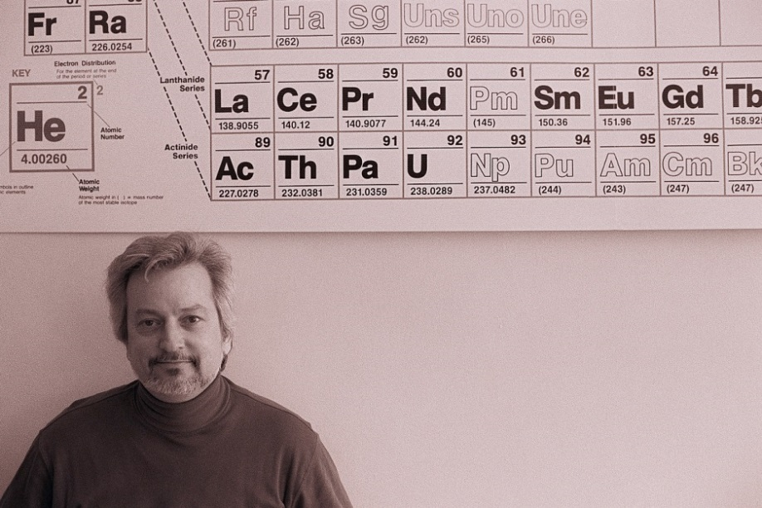
Vymezení profese učitele
- organizace poskytující akreditace pro individuální profesionály
- etický kodex profese
- vysoká sociální prestiž a vysoký ekonomický status profesionálů

Slide 57
Kategorizace profesí podle složitosti práce
1. Práce nekvalifikované a pomocné: uklízečky, metaři, pomocní dělníci, pouliční prodavači
2. Práce jednoduché a dílčí: písařky, telefonisté, chovatelé hospodářských zvířat, malíři pokojů aj.
3. Práce polokvalifikované, rutinní: prodavači a pokladní, pečovatelky v jeslích, kominíci aj.
4. Práce kvalifikované, specializované, rutinní: sekretářky, policisté, kuchaři, horníci, švadleny, řidiči nákladních automobilů aj.
5. Práce střední složitosti a kvalifikovanosti: knihovníci, vychovatelé, účetní, sazeči, strojvedoucí aj.
6. Práce vyšší střední složitosti a kvalifikovanosti s omezenou samostatností: laboranti, zdravotní sestry, trenéři, ředitelé malých podniků aj.

Slide 58
Kategorizace profesí podle složitosti práce
7. Práce vysoce složité a kvalifikované, s omezenou samostatností: vedoucí pracovníci velkých organizací, učitelé základních škol, personalisté, právní poradci, profesionální sportovci aj.
8. Práce vysoce složité a kvalifikované, mnohostranné a samostatné: velitelé vojenských jednotek, zubní lékaři, tlumočníci, vysokoškolští a středoškolští učitelé, piloti, policejní inspektoři aj.
9. Práce vysoce složité a kvalifikované, mnohostranné a tvůrčí: vyšší státní úředníci, vědci, lékaři, advokáti, režiséři, šéfredaktoři aj.

Slide 59
Socioprofesní struktura učitelů
Školství: cca 298 000 osob z toho cca 176 000 učitelů
Počet učitelů na 1000 obyvatel je 16 (počet lékařů 3,8); statistická ročenka 2000
Více než třetinu učitelů v ČR představují učitelé ZŠ (učitelé VŠ 6%)
Feminizace učitelské profese (disproporce mezi počtem mužů a žen;
Nejvíce žen v ČR pracuje ve zdravotnictví (77,9%) a ve školství (75,2%)

Slide 60
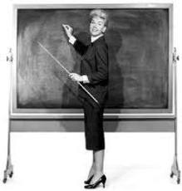
Podíl žen na jednotlivých typech škol
MŠ 99,8%
ZŠ 84,5%
- 1. stupeň 94,0%
- 2. stupeň 75,7%
GYM 65,1%
SOŠ 57,7%
SOU 44,5%
VŠ 33,1%
SPEC. Š 80,0%

Slide 61
Příčiny feminizace ve školství
Ve všech vyspělých zemích je vysoká převaha žen v předškolní a primární úrovni vzdělávání
V nižším a vyšším sekundárním (druhý stupeň ZŠ a SŠ) se podíl mužů zvyšuje. Ve většině zemí i zde převažují ženy. Výjimku představují země: Dánsko (70% mužů), Německo (60% mužů), Švýcarsko (68% mužů), Čína (64% mužů)
V ČR převládají ženy
Podíl českých žen na magisterských studijních programech (cca 50%) je v významně vyšší než je obvyklé v jiných zemích EU (Rakousko, Švýcarsko 25% žen; Německo 26% žen, Francie 31% žen, UK 32% žen

Slide 62
Prestiž učitelské profese
Prestiž - vážnost, významnost, důležitost, statusová pozice
Česká škála prestiže povolání (soc. průzkum Machonin; Tuček 1993!):
1. lékař
2. ministr
3. docent, profesor na VŠ
4. vědec
5. ředitel podniku
6. právník, advokát
7. Učitel
8. Zdravotní sestra
9. Konstruktér, projektant
10. Spisovatel.....
36. Číšník

Slide 63

Prestiž učitelské profese
Průzkumy ukazují, že vysoká feminizace nemá vliv na prestiž učitelské profese
Podobné výsledky (poměrně vysoké hodnocení prestiže učitele) se ukázaly i v jiných zemích (např. v USA)

Slide 64
Osobnostní charakteristiky učitelů
Mají osobnostní charakteristiky vliv na kvalitu, efektivnost a výsledky edukačních procesů?
Vlastnosti determinující kvalitu učitele:
- stupeň učitelovy kvalifikace
- rozsah výcviku
- specializace (v předmětech)
- věk (jak souvisí s profesní zkušeností; výzkumy nepotvrzují, že by s věkem dobře korelovaly vzdělávací výsledky)
- profesní zkušenost
- verbální schopnosti
- postoje

Slide 65
Osobnostní charakteristiky učitelů
Výzkumy (metaanalýza) ukazují, že osobnostní charakteristiky nejsou významně silným determinujícím faktorem určující edukační výsledky edukačních procesů
Rozhodující jsou aktivity této osobnosti

Slide 66
Kompetence učitele
Je těžké je vymezit
Dva úspěšní učitelé mohou mít zcela odlišné charakteristiky
Přesto něco jako kompetence učitele existuje:
1. spouštěcí kompetence (pedagogické schopnosti učitele řídit a hodnotit výuku)
2. růstový potenciál (ten umožňuje sebereflexi a samostatný rozvoj profesionality učitele)
3. výzkumné dovednosti (schopnost empirického zkoumání vlastní činnosti vedoucí k jejímu zlepšování)

Slide 67
Burnout efekt učitele
Syndrom vyhoření (vyhasnutí)
Kdo syndrom vyhoření popsal?
Jakých profesí se týká?
Celkové emoční vyčerpání spojené s profesí (způsobené chronickým stresem)
Typické situace pro vyvolání syndromu vyhoření:
- Konflikt mezi snahou pracovat co nejlépe a pocitem, že požadavkům není možné dostát (a že práce není dostatečně ohodnocena)
- Vysoká odpovědnost, nízké pravomoci
Příznaky: apatie, deprese, vyčerpání, psychosomatické problémy, sociální problémy, drogy, ztráta zájmu o vše

Slide 68
Burnout efekt učitele
Jak předcházet vyhoření?
- další vzdělávání učitelů
- využívání prázdnin (k „dobíjení baterií“)
- osvojení si technik na překonávání stresu
- oddělení práce a osobního života
- možnost profesionálního růstu

Slide 69
Vzdělávací cíle
Zařadit se dokonale do společnosti?
Nenechat společnost, aby nás pohltila a přizpůsobila svým potřebám? (Bělohradský, Rogers)
Dobrý zaměstnanec?
Michel de Montaigne
- Nižší ročníky - socializace
- Vyšší stupeň - rozvoj individuálních kvalit

Slide 70
Vzdělávací cíle
Není možné předat vše, co lidská civilizace umí.
Obecné cíle - krátkodobé výukové cíle
Zprostředkující model (manipulativní)
versus
Vstřícný model (zaměřený na proces)

Slide 71
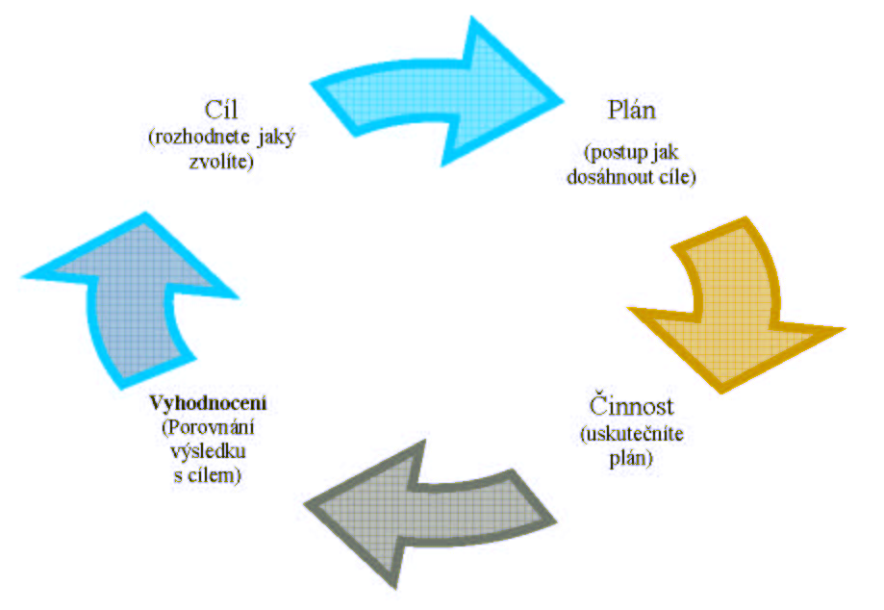
Vzdělávací cíle

Slide 72
Vzdělávací cíle
Dělení podle míry obecnosti
obecné (vzdělávací cíle)
specifické (výukové cíle)
konkrétní (učební cíle)

Slide 73
Vzdělávací cíle
Vzděláváním na čtyřletých gymnáziích a na vyšším stupni víceletých gymnázií se usiluje o naplnění těchto cílů:
vybavit žáky klíčovými kompetencemi na úrovni, kterou předpokládá RVP G
vybavit žáky širokým vzdělanostním základem na úrovni, kterou popisuje RVP G
připravit žáky k celoživotnímu učení, profesnímu, občanskému i osobnímu uplatnění

Slide 74
Výukové cíle
Obecný cíl
Umožnit žákům rozvinout porozumění umění v dvacátém století.
Specifické cíle
Vysvětlit žákům základní principy parního stroje.
Přezkoumat hlavní události, které vedly ke druhé světové válce.

Slide 75
vágní výkonové
Vědět | Napsat
Porozumět | Vysvětlit
Být si jistý | Demonstrovat
Ocenit | Vyhodnotit
Být seznámen s něčím | Vyjmenovat
Pochopit | Vytvořit

Slide 76
Obecný, nevýkonový, výkonový cíl
1. Obecný cíl
Zlepšit žákovské porozumění významu propagandy v 20. stol.
2. Nevýkonový cíl
Rozvinout povědomí žáků o autorově předpojatosti ve vybraných článcích
3. Výkonový cíl
Žák vyjmenuje šest vět z pasáže o propagandě, které ukazují předpojatost a vyjadřují úhel pohledu autora textu

Slide 77
Výhody výkonových cílů
Jsou pozorovatelné, měřitelné
Jsou snadno srozumitelné pro žáky
Usnadňují organizaci výuky specifickými cíli a výsledky
Vyjasňují myšlení a plánování
Jsou jasné učitelům
Usnadňují evaluaci a hodnocení

Slide 78

Albert Einstein

Slide 79
Výkonové a nevýkonové cíle
Nevýkonový
Rozvinout u žáků pochopení obrazu Albert Einstein od Andyho Warhola
Výkonový
Na konci hodiny bude třída schopná:
Identifikovat základní vizuální charakteristiky kompozice
Analyzovat jednotu struktury kompozice
Vysvětlit význam kompozice jako součást zobrazování v 60. letech 20. stol.
Rozeznat prvky pop artu
Popsat osobní pohled na obraz

Slide 80
Nevýhody výkonových cílů
Činí z učení technickou disciplínu
Zdůrazňují pouze pozorovatelné aspekty edukačních procesů
Popírají neměřitelné, nepozorovatelné a dlouhodobé
Edukace je příliš zaměřena na dosahování výsledků
Atomizují učivo na malé celky
Z pochopení dělají výkon, předvedení

Slide 81
Revidovaný systém Boomovy taxonomie
hodnocení
tvořit
syntéza
hodnotit
analýza
analyzovat
dimenze
kognitivního
aplikace
aplikovat
procesu
pochopení
rozumět
verbální aspekt
znalost
zapamatovat
substantivní aspekt
samostatná znalostní
dimenze

Slide 82
HODNOCENÍ
Prozkoumejte všechny části koncepce (pojetí), a proveďte zhodnocení nebo posouzení. Posouzení významu problému.
Přečtěte si článek a zhodnoťte názor autora. Naslouchejte debatě: kdo předložil nejlepší argumenty?
SYNTÉZA
Zkombinujte nové pojetí s tím, co už víte, a vytvořte novou úroveň znalosti. Sestavte, navrhněte, znovu uspořádejte, naplánujte.
Zkombinujte myšlenky prezentované v několika článcích se svými a vytvořte si vlastní názor.
ANALÝZA
Rozdělte novou koncepci na části a pochopte vzájemné vztahy. Porovnejte, postavte do kontrastu, analyzujte, identifikujte. Rozpoznejte typové vzory.
Identifikujte 3 autorovy argumenty (názory) v článku. Rozeberte píseň – rozdělte ji na části.
APLIKACE
Použijte novou koncepci k řešení problémů. Aplikujte tuto koncepci v nové situaci, odlišné od té, kterou jste právě studoval(a).
Vytvořte tabulku, která znázorní 5 věcí, které počítač umí, ale člověk ne. Použijte německá slovesa, která jste se právě naučil(a), v 5 větách.
POCHOPENÍ
Vysvětlete nebo formulujte vlastními slovy. Přeložte a interpretujte.
Použijte novou koncepci jako stavební kámen pro další učení.
Proveďte shrnutí autorova názoru. Zopakujte báseň vlastními slovy.
ZNALOST
Rozpoznejte a vybavte si fakta. Zopakujte, co jste se naučil(a), anebo použijte daná pravidla.
Materiál naučený tímto způsobem si lze pamatovat až do doby, kdy bude testován, ale pokud mu nerozumíte, nelze ho použít jako základ pro další učení.
Recitujte všechny části periodické tabulky prvků.
Naučte se zpaměti deset latinských podstatných jmen.
Definujte co je to metafora.

Slide 83
Rozdělení cílů
Kognitivní
Afektivní
Psychomotorické

Slide 84
Transformace cílů v edukační procesy
Co učit a jak?
Zohlednit hledisko žáka
Zohlednit paradigma vědy
Spojení s každodenním životem
Didaktická transformace – tvořivá činnost učitele
Interakce odborné a pedagogické přípravy

Slide 85
Vzdělávací cíle

Slide 86
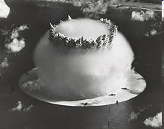

Motivace
Vnější
Vnitřní

Slide 87
Motivace vnější
Trest – známky, práce, selhání, aj.
Odměna – pochvala, satisfakce, aj.

Slide 88
Motivace vnitřní
TOUHA PO VŽDĚLÁVÁNÍ
Vyvolání zvědavosti (zvídavosti)
Problém (touha vypořádat se s výzvou)
Souvislost s praxí
Efektní jevy – vypučování prostřednictvím zábavy

Slide 89
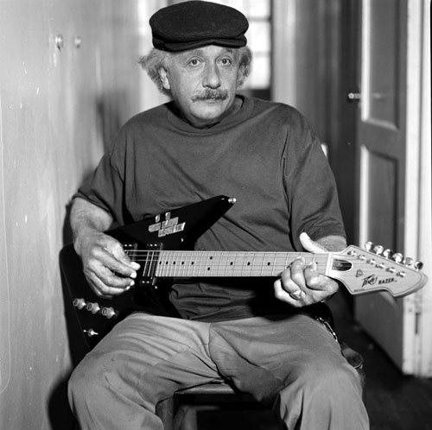
Metody motivace v přírodovědných předmětech

Slide 90
Role učitele
Pozice moci, převahy, zadostiučinění
- překonávání nejistoty autoritářským přístupem
- „trapní doktorandi“
- „zlí učitelé“
Pozice služby
- pokora
- moc je pouze nevyhnutelný prostředek k cílům
- dobrá příprava, neustálá sebereflexe

Slide 91
Jak může škola konkurovat zábavě?
Udělat dobrou šou!
„Všudypřítomná skvělá zábava stojí v cestě vzdělávání.“
„Vzdělávání stojí v cestě skvělé zábavě.“
Může školní vyučování konkurovat zábavě?

Slide 92

Je zábavné vyučování důstojné?
Sociologická kritika společnosti zaměřené na zábavu
Edutainment
Některé reformní proudy dokonce navrhují strukturální reformu školy v tom smyslu, že by škola měla těmto sociálním prostředím konkurovat a víc se přizpůsobit potřebám a hodnotám současných dětí. Takovéto zatáhnutí školy do boje s konkurenčním prostředím je ovšem nesmyslné, protože škola stála vždy v diferenci k ostatním sociálním prostředím a mimo toto prostředí by se stala bezmocnou (Kaščák, 2006, s. 9).

Slide 93
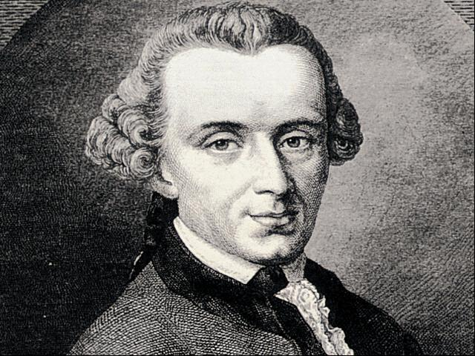
Je zábavné vyučování důstojné?
„Ve svém kvetoucím věku se radoval jako veselý mladík, jeho široké k myšlení vybudované čelo bylo sídlem nezničitelného veselí a radosti, řeč překypující myšlenkami plynula z jeho rtů, žert, vtip a rozmar měl pohotově a jeho poučná přednáška byla zároveň skvělou zábavou.“
(Johann Gottfried Herder)
Immanuel Kant

Slide 94
Je zábavné vyučování důstojné?
Poznávání může a má být zábava.
Zábava ve vyučování není na škodu, pokud negeneruje plytkost, nenáročnost - snižování úrovně vzdělávání.
Zábava nemá být ve vyučování samoúčelná – měla by vést k cíli vzdělávání (nikoli cíl oddalovat).
Učitel by neměl v žádném případě zapomínat, že poznávání je také tvrdá práce.
Je humor jedním z kritérií dobrého učitele?
Jsou nové, odvážné metody kritériem dobrého učitele?
Co je kritériem dobrého učitele?

Slide 95
„Chemie musí smrdět“

Slide 96


Ve fyzice se musí něco hýbat, svítit nebo dělat rámus

Slide 97

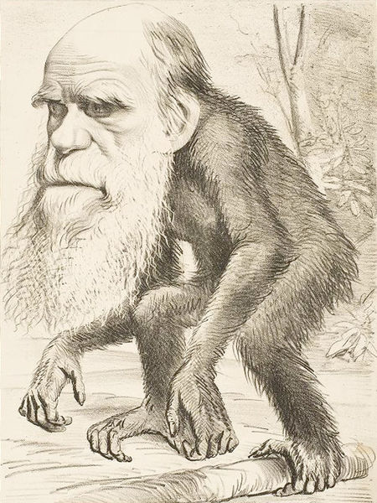
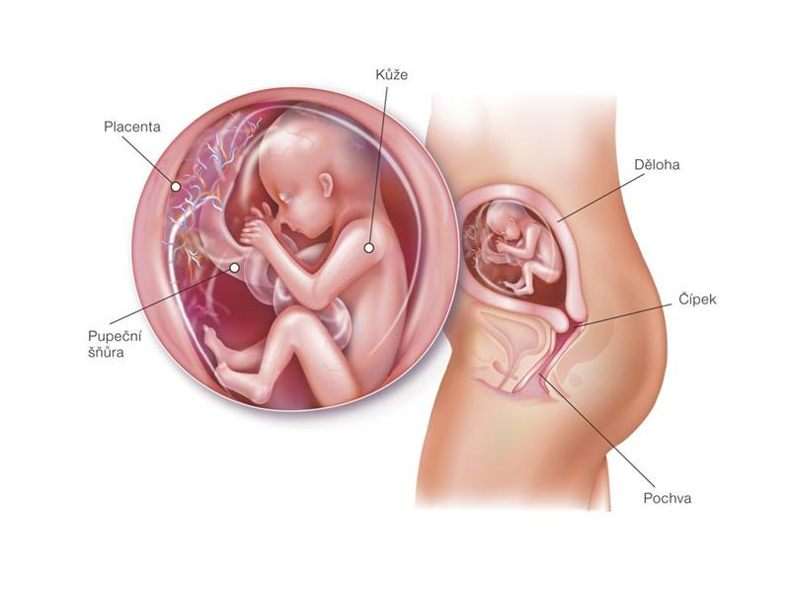
Biologie?

Slide 98

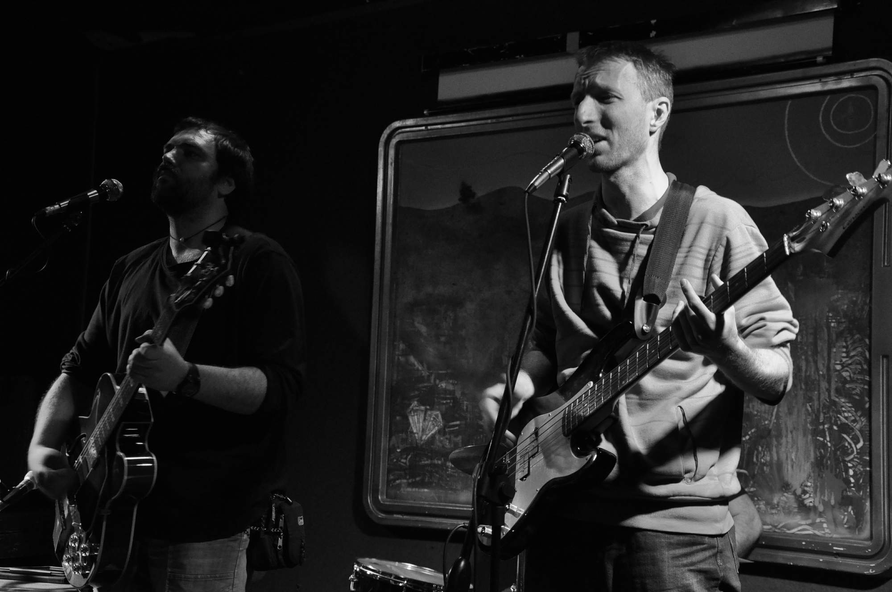
https://www.youtube.com/watch?v=sOv_HX2gknA

Slide 99
Zdroje:
Klipart MS PowerPoint
STÖRIG, H.J. Malé dějiny filozofie. Praha :Zvon, 1996. ISBN 80-7113-175-X.
KALHOUS, Z., OBST, O. a kol. Školní didaktika. Praha : Portál, 2002. ISBN 80-7178-253-X.

Slide 100
Organizační formy výuky
Vyučování je třeba podřídit (podle aktuálních podmínek a potřeb) vhodné organizační formě.
Volba organizační formy výuky do jisté míry závisí na učiteli a do značné míry na okolnostech.

Slide 101
Organizační formy výuky
FRONTÁLNÍ VYUČOVÁNÍ
Nejtradičnější forma výuky
Tento způsob vyučování by měl být založen na interakci
Problém nastává, když sklouzne do situace, kdy učitel předává a žáci pasivně přijímají učivo
Hromadná forma výuky – zapomíná se na individuální přístup

Slide 102
Organizační formy výuky
SKUPIONOVÉ VYUČOVÁNÍ
Interakce mezi učitelem a žákem a mezi žáky navzájem
Kooperativní vyučování
Lavice bývají uspořádány do kruhu (aby se smazalo dominantní postavení učitele)
Učitel má nelehkou roli, musí:
- vybrat vhodné skupiny
- zajistit, aby všichni participovali
- zhodnotit výkon jednotlivých žáků (to není zrovna lehké)

Slide 103
Organizační formy výuky
INDIVIDUALIZOVANÉ VYUČOVÁNÍ
Žáci zpracovávají dané učivo samostatně
Učitel se spoléhá na cílevědomost a píli žáků
Role učitele – supervize
Pomůcky: – encyklopedie, mapy, modely, PC, aj.
Daltonský plán
Bloom – není dobré rozdělovat žáky podle inteligence (vzdělávání je dobré přizpůsobit individuálnímu tempu žáka)

Slide 104
Organizační formy výuky
PROJEKTOVÉ VYUČOVÁNÍ
Tematické vyučování (často se zaměňuje s projektovým)
PV a TV: žáci zpravidla řeší komplexní problémy (musí je nahlížet z mnoha stran – například prizmatem několika různých oborů).
PV a TV překonává roztříštěnost jednotlivých poznatků získaných v jednotlivých předmětech. Jevy se zkoumají v kontextu života.

Slide 105
Organizační formy výuky
PROJEKTOVÉ VYUČOVÁNÍ
V úvodu projektu se zvolí skutečný a komplexní problém (např. životní prostředí v dané obci). Následuje diskuse nad problémem.
Poté se zformulují úkoly, které je třeba provést pro vyřešení problému a určí se, kdo a jak je vyřeší.
Pak přijde fáze skutečného řešení problému – studium problému, rešerše literatury, cesty do terénu, fotografování, pozorování, studium příslušných dokumentů atd.
V závěru projektu pak dojde k zveřejnění výsledků a k promyšlené zpětné vazbě.

Slide 106
Organizační formy výuky
DALŠÍ FORMY VYUČOVÁNÍ
Exkurze (prostředí mimo školu – například pracoviště související s daným učivem, podporuje názornost);
Diferencované vyučování (vytváření skupin žáků podle určitých vlastností, např. IQ – vždy hrozí nebezpečí segregace, diskriminace či elitářství);
Domácí práce žáků; otevřené vyučování (společná činnost v kruhu, svobodná práce, týdenní plánování, řešení projektů, aj.)

Slide 107
Obecná a alternativní didaktika
ALTERNATIVNÍ ŠKOLA: netradiční škola; volná škola, svobodná škola, otevřená škola, nezávislá škola, experimentální škola
ALTERNATVNÍ VZDĚLÁVÁNÍ (alternative schooling):
Je obecný termín označující takové školní vzdělávání, které je odlišné od vzdělávání nabízeného státem nebo jinými tradičními institucemi; alternativní školy jsou obvykle (nikoli nezbytně) spojeny s radikálními koncepcemi vzdělávání, jako je např. odmítání formálního kurikula či formálních metod výuky

Slide 108
Alternativní didaktika
VZNIK KLASICKÝCH REFORMNÍCH ŠKOL

Slide 109
Typy alternativních škol
Waldorfská škola
Montessoriovská škola
Freinetovská škola
Jenská škola
Daltonská škola
Církevní školy
České alternativy (Zdravá škola, Otevřená škola, …)

Slide 110
Waldorfská škola
Asi nejznámější typ
Studdgart 1919 (v roce 1933 byly WS nacistickým režimem zakázány)
Škola vznikla na popud továrníka Emila Monta spolumajitele továrny na cigarety (Waldorf Astoria), požádal Rudolfa Steinera, aby vybudoval školu pro dělníky
Zajímavý podnět nebo izolovaná alternativa?
Zakladatel hnutí: Rudolf Steiner (1861 – 1925)
Filozoficko-pedagogická soustava ANTROPOSOFIE
V Německu soukromá škola označovaná freie Schule svobodná škola
V ČR státem uznávané experimentální školy

Slide 111
Waldorfská škola
Nerespektují se obvyklá rozdělení předmětů do ročníků
Učitel nezkouší, netrestá, neznámkuje
Dbá se na vývojové fáze a z počátku nejsou děti zatěžovány abstraktním myšlením
To znesnadňuje (ne-li) znemožňuje přechod na jiný typ škol
Část odborné veřejnosti WŠ nekriticky obdivuje a část na ni nazírá skepticky
Škola se pokládá za svobodnou – na druhé straně vnucuje žákům určitý styl výchovy, určité světonázorové principy (dogmatická výchova? Příznaky sektářství? „Okultní světonázorová výchova“)
U nás kritika ze strany inspekce: učitelé nemohou obsáhnout odbornost všech předmětů – povrchní výuka

Slide 112
Waldorfská škola
Plně organizovaná WŠ je dvanáctiletou školou (1. stupeň 1. – 8. ročník; vyšší stupeň 9. – 12 ročník)
Obsah vzdělávání je rozdělen do bloků (epoch), kde se žáci po určitou dobu soustavně zabývají týmiž předměty
Žáci nejsou hodnoceni známkami ale charakteristikami
Důraz na: estetickou výchovu; náboženská výchova, křesťanská etika,
Svobodní učitelé – nejsou vázáni osnovami – plánují výuku společně s žáky i rodiči
Za vedení školy neodpovídá ředitel, ale celý učitelský sbor v těsné spolupráci se sdružením rodičů
Důraz na společenství; spolupráce místo konkurence

Slide 113
Waldorfská škola
Antroposofie: více méně esoterická nauka odvozená od teosofie (hnutí esoterické spirituality spojené se jménem H. P. Blavatská, hodně rozšířené v 20. letech 20. století – označilo indického chlapce Krišnamurtu za inkarnaci Krista), víra v reinkarnaci ale i prvky křesťanství; směsice představ náboženských, okultních (např. alchimie, astrologie), historických ale také vědeckých
Steiner byl ovlivněn Goethem
Sisyfos – český klub skeptiků:
http://www.sysifos.cz/index.php?id=vypis&sec=1165077007
Steiner byl nesmírně produktivní (ovlivnil výtvarné umění, dramatické umění, euritmie – speciální rytmický tanec, medicína, pedagogika, založil vlastní křesťanskou společnost – vymyslel pro ní i obřady a liturgii, pokoušel se zasahovat i do matematiky a přírodních věd, ale tam se mu příliš nedařilo)

Slide 114
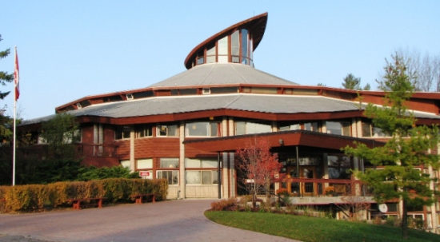
Waldorfská škola
Steiner čerpal poznatky z hlubokého soustředění a meditace
kronika Ákáša – virtuální kosmická kniha poznání

Slide 115
Montessoriovská škola
Tento typ školy je nazván podle Marie Montessoriové (1879 – 1952); Italská lékařka (první žena v Itálii, která absolvovala studium medicíny), pedagožka (původně se věnovala dětem s mentálním postižením), průkopnice mírového hnutí a organizátorka boje za práva dětí a žen; založila v Římě „Dům dětí“ (Casa dei bambini), kde vytvořila originální edukační metodu v duchu výrazného pedocentrismu
Senzitivní fáze: období, v nichž je dítě obzvlášť citlivé pro vnímání a chápání určitých jevů vnější reality (pohyb. činnosti, řeč, morální cítění atd.) – úkolem výchovy je připravovat podněty a prostředky specifické pro tyto fáze
Individualizaci vzdělávání umožňuje předem připravené prostředí (např. školka); zásadní roli hrají speciální pomůcky a činnosti z praktického života

Slide 116
Montessoriovská škola
Motto: „Pomoz mi, abych to mohl udělat sám“
Dítě si do značné míry určuje tempo výuky
M.M. si všimla, že děti se výborně učí vzájemně – je efektivní využít přirozených edukačních tendencí dětí – pak jsou tvořivější
slučování dětí různého věku – odmítání striktního rozdělování podle ročníků; harmonické soužití; vzájemná spolupráce; vědomí sociální jednoty a solidarity; respekt
kosmická výchova – povědomí o vzájemných vazbách člověka a přírodního prostředí; budování pocitu zodpovědnosti za důsledky vymožeností uměle vytvořené kultury civilizace
1929 AMI - Association Montessori Internacionale
V ČR – zejména mateřské školy

Slide 117
Freinetovská škola
Podle Freineta jsou nejdůležitější prvky školní práce:
třída jako mnohostranně rozčleněný pracovní prostor pro získávání zkušeností
Individuální týdenní pracovní plán žáka, projednaný na začátku týdne s učitelem
„Pracovní knihovna“, obsahující informativní sešity, která podněcuje k dalším činnostem i k „bádání“, nyní včetně audiovizuálních materiálů
Kartotéka, rozdělující základní učivo pomocí karet s testy a informacemi o úkolech a řešeních
Akustické učební programy, zvláště pro jazykovou výuku
školní tiskárna (např. pro účely školního časopisu aj.)
Nástěnka pro zveřejňování kritik, pochval, přání a pracovních výsledků žáků

Slide 118
Jenská škola
Peter Peterson (1884 – 1952)
Jenský plán (Jenaplan) - označení koncepce
koncepce integruje více prvků reformního školství
Učební skupiny žáků přesahují ročník (např. jedna skupina sdružuje děti ve věku od 6 do 9 let)
Rytmický týdenní pracovní plán skupiny: vyvážené střídání pedagogických situací (rozhovor, hra, práce, slavnost)
„Školní obytný pokoj“, tj. místnost, na jejímž vytváření se podílejí děti
Neuplatňuje se známkování a vysvědčení v tradiční formě
Zejména Nizozemsko

Slide 119
Daltonská škola
1919 experimentální škola v Daltonu (USA Massachusetts)
Helen Parkhurstová (1887 – 1973); spolupracovala s Montessoriovou; hlavní dílo: Education on the Dalton Plan
ústřední principy:
Svoboda žáka a jeho vlastní odpovědnost – každý žák má vytvořen svůj vlastní program práce na jeden měsíc (zvlášť pro každý předmět), v němž jsou vymezeny výsledky, jichž má v učení dosáhnout. Žák postupuje svým tempem a zodpovídá za úspěch svého učení
Zdůraznění spolupráce a vytváření sociálního a demokratického vědomí u dětí
Osobní zkušenost na základě samostatné činnosti žáka
Vyvážené střídání mezi výukou v rámci celé třídy a skupinovou a individuální prací na úkolech, jejichž pořadí si žák určuje sám

Slide 120
Daltonská škola
„školy s uvolněnou třídní strukturou“
USA, GB, Nizozemsko, ČR
kritika DŠ:
nedostatečné opakování látky
nesystematické získávání poznatků
přílišné spoléhání na žákovu aktivitu

Slide 121
Církevní (konfesní) školy
Nestátní školy; zřizovatel je církev nebo náboženská skupina
V Německu a Nizozemsku nejrozšířenější typ nestátních škol
V EU jsou to zejména školy katolické a evangelické; v USA protestantské, katolické, židovské
ČR: po roce 1989; katolické, evangelické, židovské
specifika: např. rozšíření kurikula (náboženství, latina, aj.); křesťanská etika;
od církevních škol se obvykle očekává vysoká kvalita vzdělávání, proto jsou na ně často přihlašovány i děti bez vyznání

Slide 122
Alternativy z hlediska organizačních forem výuky
Individuální vyučování
Vzájemné vyučování
Individualizované vyučování
Kolektivní vyučování
Projektová soustava
Aj.

Slide 123
Alternativní metody a postupy
Projektová metoda
Metoda diskuse
Brainstorming
Didaktická hra
Inscenační metody
Kritické myšlení
Učení v životních situacích
Televizní výuka
Výuka podporovaná počítačem
Hypnopedie

Slide 124
Použitá literatura
PRŮCHA, J. Alternativní školy a inovace ve vzdělávání (2. aktualizované vydání). Praha : Portál, 2004. ISBN 80-7178-977-1.
HEŘT, J. Antroposofie waldorfské školství. Praha : Sisyfos, 2006. dostupné na: http://www.sysifos.cz/index.php?id=vypis&sec=1165077007

Slide 125
Vyučování
Etapy vyučovacího procesu
počáteční diagnóza
projektování, plánování, stanovení cílů
regulace učení (korigování plánu, reflexe)

Slide 126
Vyučovací jednotka
Fáze výuky:
- motivace (vhodný stimul – naladění žáků na výuku, nejlépe probuzení zájmu o učivo)
- opakování (upevňování již naučeného učiva; nezbytné zejména, když probírané učivo navazuje na předchozí)
- expozice (proces seznamování se s novým učivem – výklad, dialog, demonstrace jevů, zápis učiva, aj.)

Slide 127
Vyučovací jednotka
Fáze výuky:
- fixace (proces upevňování nově získaných vědomostí a dovedností prostřednictvím cvičení, opakování, testování, aby se předešlo zapomínání; uvádí se, že během 8 hodin zapomínáme až polovinu získaných poznatků)
- diagnóza (reflexe popřípadě sebereflexe toho, co se žáci ve skutečnosti naučili; slouží také k hodnocení žáků)
- aplikace (využití získaných vědomostí a dovedností pro samostatné řešení úkolů či v praktických činnostech)

Slide 128
Vyučovací jednotka
Fáze výuky shrnutí:
- motivace
- opakování
- expozice
- fixace
- diagnóza
  - aplikace
  Výše uvedené pořadí jednotlivých fází výuky není nijak závazné a jednotlivé fáze se mohou i prolínat

Slide 129
Výukové (vyučovací) metody
Klasifikace metod:
Metody z hlediska pramene poznání a typu poznatků – aspekt didaktický (slovní, názorně demonstrační a praktické metody)
Metody z hlediska aktivity a samostatnosti žáků – aspekt psychologický (sdělovací metody, metody samostatné práce, aj.)
Charakteristika metod z hlediska myšlenkových operací – aspekt logický (postup induktivní, deduktivní, srovnávací, aj.)
Varianty metod z hlediska fází výchovně vzdělávacího procesu – aspekt procesuální (metody motivační, expoziční, fixační, diagnostické, aplikační)
Varianty metod z hlediska výukových forem a prostředků – aspekt organizační (kombinace metod s výukovými formami a pomůckami)
Aktivizující metody (diskuse, situační metody, didaktické hry, aj.)
(Maňák 1996 In Skalková 2007)

Slide 130
Slovní metody
Monologické metody:
Vysvětlování: Postupný, účelný a výstižný výklad, ve kterém se učitel zaměřuje zejména na objasňování vztahů a zákonitostí.
Přednáška: Přednáška je způsob předávání poznatků prostřednictvím jazykově a logicky skvěle připraveného a prezentovaného projevu. Obvykle má tři části – vyvolání zájmu (úvod); následuje samotný výklad a v závěru může v rámci přednášky dojít k rekapitulaci.
Vyprávění: citově podbarvený způsob verbálního zprostředkovávání poznatků
Instruktáž: teoretický (slovní nebo písemný) přenos poznatků, který předchází praktické činnosti
(Kalhous, Obst 2009 s. 317)

Slide 131
Slovní metody
Dialogické metody (metody založené na přímé interakci učitele a žáků):
Rozhovor: Jev se osvětluje prostřednictvím formy otázek a odpovědí (užívá se při seznámení s učivem, při upevňování vědomostí, při kontrole získaných vědomostí)
Dialog: je to rozvinutější forma, než samotný rozhovor – dochází ke komunikaci učitele a žáka navzájem (předmět dialogu by měl být pro žáky zajímavý;
Diskuse: vzájemná diskuse, do které jsou zapojeni (pokud možno) všichni členové skupiny.
Brainstorming (burza nápadů): Podpora tvořivosti při hledání nových řešení problémů prostřednictvím spontánních nápadů, které jsou zapisovány a podněcují tak další myšlenky. Teprve po pauze se nápady analyzují a hledá se jejich racionální základ.

Slide 132
Metody názorné, demonstrační
Metody demonstrační mají ve vyučování (zejména přírodních věd) obrovské uplatnění. Mohou sloužit k jasnému objasnění daného jevu či k zřetelné vizualizaci nějakého objektu.
Žáci vedeni k jasnému názoru. Důraz na názorné, demonstrační vyučovací metody má tradici už u Jana Amose Komenského. Ačkoli současná vývojová psychologie poněkud koriguje nadšení z univerzálního prospěchu demonstračních a názorných metod, které díky realistické povaze objasňování jevů a vztahů mohou do jisté míry brzdit rozvoj abstraktního myšlení u dospívajících, nicméně zaujímají stále tyto metody ve vyučování nenahraditelné místo.
Názornosti se dosahuje především prostřednictvím didaktických pomůcek, prostředků (viz Didaktické prostředky).

Slide 133
Metody praktických činností
Ukazuje se, že velmi vhodný způsob, jak objasnit daný jev je, když se žákovi umožní, aby si názor vytvořil sám prostřednictvím samostatné (popř. skupinové) práce např. s danou pomůckou.
Pomocí metody praktických činností získává žák velice efektivně příslušné vědomosti, ale také dovednosti.
Mezi metody praktické činnosti můžeme zařadit například: laboratorní práce, ostatní praktické činnosti (pěstitelské, chovatelské, pohybové, výtvarné, zdravotnické, technické, kuchařské, aj.).
Mezi nezastupitelné metody při přípravě žáků (učňů či studentů) na zaměstnání je učení praxí.

Slide 134
Aktivizační výukové metody
Samotná aktivizace žáků by však neměla být samoúčelná, ale vždy podřízená výukovým cílům. Mezi aktivizační vyučovací metody můžeme (vedle některých výše uvedených – např. diskuse, dialog, aj.)

Slide 135
Aktivizační výukové metody
heuristické: Učební úlohy jsou zkonstruovány tak, aby představovaly rozpor – obtíž, což vyžaduje samostatné řešení spočívající v jednotlivých krocích, jimiž se žák (na základě již poznaného) dostává postupně k řešení problému (podle Bloomovy taxonomie se jedná o úroveň aplikace).
výzkumné: Žáci hledají samostatně řešení daného problémového úkolu na základě praktických zkušeností a aplikací dříve získaných poznatků – posun v intelektuálních schopnostech žáků.
hra: Správně didakticky připravená hra má velký didaktický význam zejména u dětí předškolního věku.
situační: Problém se řeší zpravidla skupinově prostřednictvím výběru nejvhodnějšího z nabídnutých řešení. Konfrontují se názory, postoje, vědomosti a dovednosti aktérů

Slide 136
Aktivizační výukové metody
inscenační: využívají se prvky dramatické výchovy, jednotliví žáci rozhodují ve vybraných nebo přiřazených rolích
televizní výuku: Didakticky korektně a obratně zpracovaný výukový pořad, může umožnit efektivní získávání poznatků.
výuka podporovaná počítačem: Počítač, projektor a interaktivní tabule jsou dnes běžnými didaktickými pomůckami. Žáci se dnes učí jednak prostřednictvím počítačů ale i práci s počítači.
Už od šedesátých let se dokonce vytváří kybernetické koncepce vzdělávání (např. teorie programového vyučování), které mají zejména v oblasti výcviku stále slušné uplatnění (více viz. kapitola Didaktické prostředky)

Slide 137
Učení z textu
Jednou z povinností učitele je, aby naučil žáky, jak pracovat s učebnicí nebo obecně s psaným textem (celá řada využitelných textů pro výuku je dnes dostupná na internetu).
Učitel by měl vézt žáky k čím dál větší samostatnosti při práci s učebnicí.
Žáci si postupně osvojují schopnost porozumět obsahu učebnice (nejen textu, ale také obrázkům, mapám, schématům, grafům a diagramům), učí se z textu, kriticky text hodnotí, vybírají z textu podstatné informace (provádějí konspektování popř. excerpování)
konspektování: pořizování si výpisků z části dané knihy
excerpování: pořizování si výpisků z celé knihy

Slide 138
Pedagogické principy
J. A. Komenský, J. H. Pestalozzi, H. Spencer, aj.
základní pravidla, která zajistí efektivnost výuky
obecné požadavky, které společně s cíli určují charakter výuky
zásady jsou formulovány z hlediska určité filozofie
nebyl ještě vytvořen obecně platný systém zásad

Slide 139
Didaktické zásady
Zásada komplexního rozvoje osobnosti žáka
Zásada vědeckosti
Zásada individuálního přístupu k žákům
Zásada spojení teorie s praxí
Zásada uvědomělosti a aktivity
Zásada názornosti
Zásada postupnosti
Zásada soustavnosti (systematičnosti) a přiměřenosti

Slide 140
Didaktické zásady
Zásada trvalosti
Zásada emocionálnosti
Zásada zpětné vazby

Slide 141
Didaktické zásady – J.A. KOMENSKÝ
Učitel nechť neučí, kolik sám může učiti, nýbrž kolik může žák pochopiti
Vždy postupně nikdy krokem
Vše vlastními smysly, vždy a rozmanitě
Všemu se vyučuje a učí příklady, ukázkami a cvičeními
Nechť se vyučuje a učí: Nečetným před četným. Krátkým před obšírným. Jednoduchým před složenými. Obecným před zvláštními. Blízkým před odlehlejšími

Slide 142
Jiné didaktické zásady
Princip soustředění na klíčové pojmy (to je požadavek, aby se zajistilo, že výuka bude zaměřena na několik klíčových pojmů a generalizací a ne na memorování izolovaných fakt)
Princip kulturního kontextu (zajišťuje respektování důstojnosti obou pohlaví i odlišných kultur)
Princip předchozích znalostí (zajišťuje vhodnou reflexi dosavadních znalostí žáků, na kterých je třeba stavět nebo je vhodně rekonstruovat)
Princip rozmanitosti (zajišťuje přizpůsobení výuky různým učebním stylům, potřebám a preferencím žáků)
(Pasch 1998 In Průcha 2000)

Slide 143
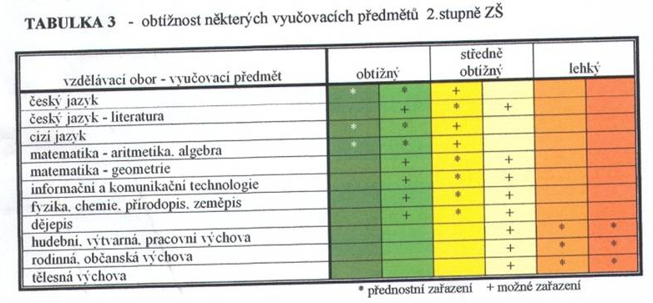
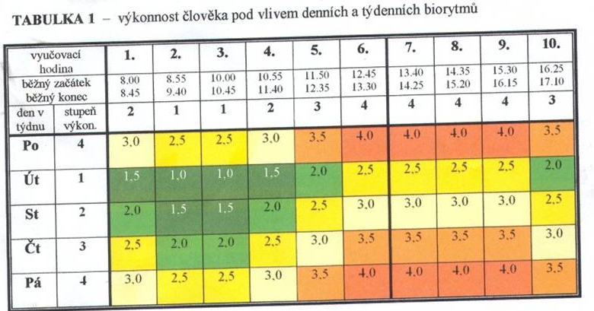
Hygiena vyučování

Slide 144
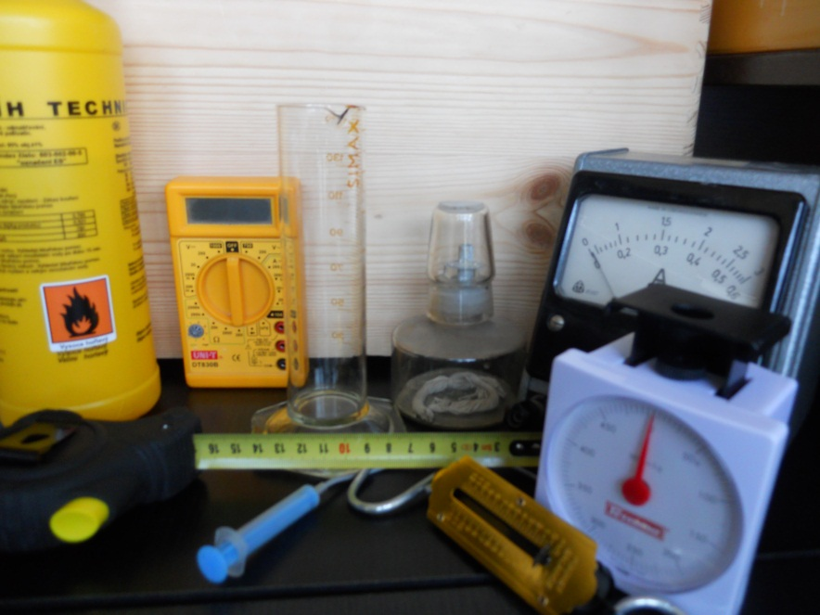
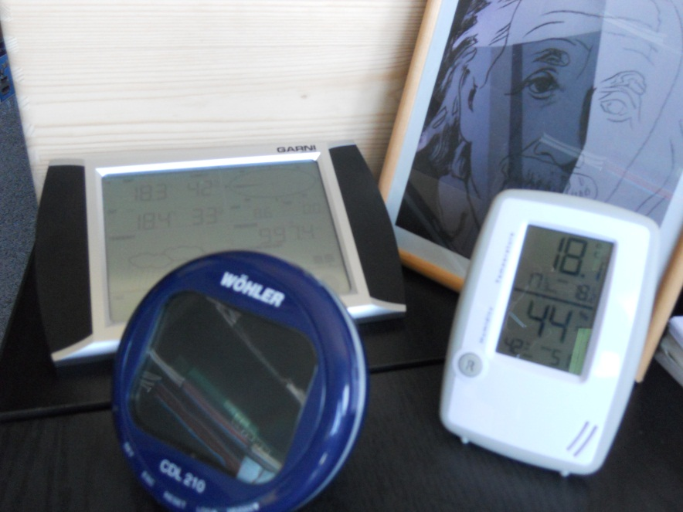
Didaktické prostředky - pomůcky
Originální předměty
    přírodniny (nerosty, sloučeniny, preparovaní živočichové, aj.)
    výrobky (měřící přístroje, umělecká díla, historické artefakty, součástky, aj.)

Slide 145
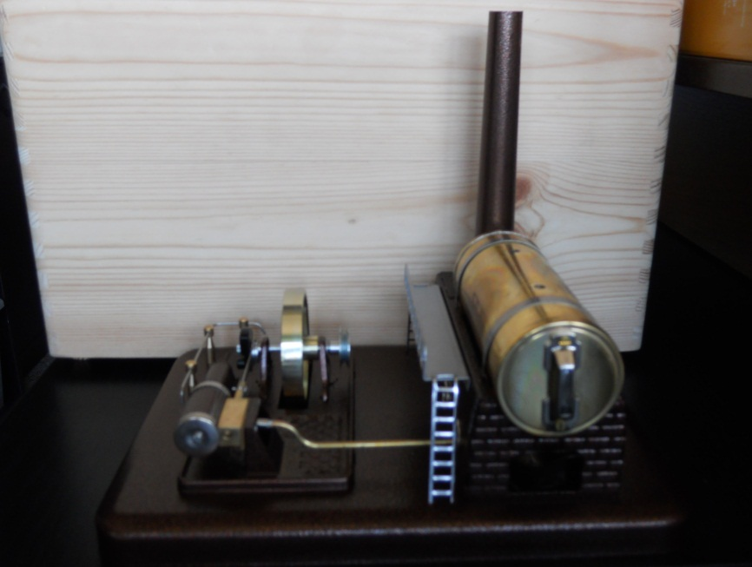
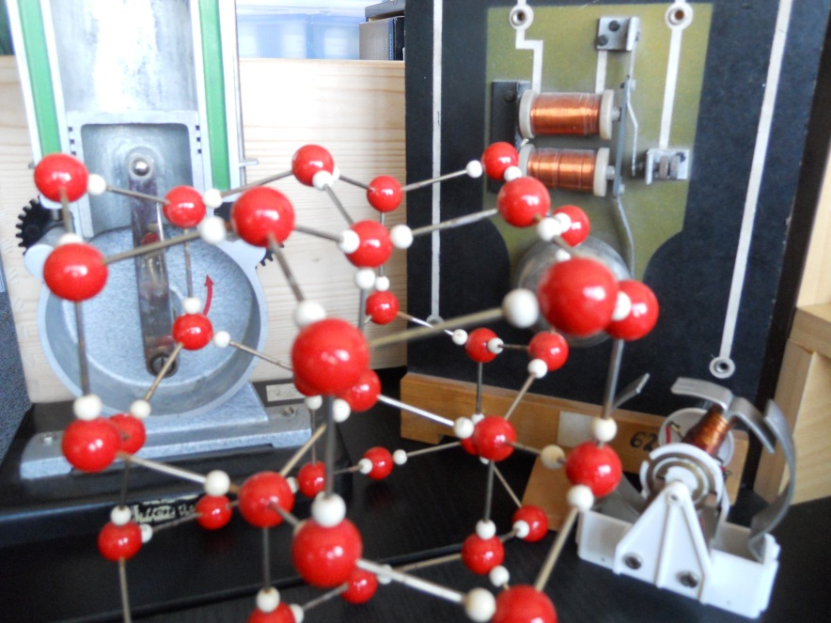
Didaktické prostředky - pomůcky
Znázornění předmětů a skutečnosti
- Modely
- Znázornění jevů

Slide 146
Didaktické prostředky - pomůcky
Textové pomůcky
učebnice
pracovní materiály (sbírky úloh, pracovní sešity, pracovní listy, návody k obsluze, tabulky, atlasy)
další literatura (encyklopedie, literatura faktu, odborné a populární časopisy, apod.)
Naučné a výukové filmy
TV, PC, VHS
Žákovské pomůcky
žákovské experimentální a měřící soustavy
pomůcky na tělesnou výchovu
psací a rýsovací pomůcky, kalkulačky, pomůcky na výtvarnou výchovu, apod.
pomůcky vyrobené žáky (např. postery, prezentace, přístroje – např. elektromotor)

Slide 147
Příprava na vyučování
Typy příprav na vyučování (podle Kalhous, Obst 2009)
první typ: blesková příprava (Co?, Jak?; Obsah, Neformulují se cíle – předpokládá se, že jsou v učebnici – příprava podle učebnice)
druhý typ: Co už bylo? Čeho chci dosáhnout? Jak a čím toho dosáhnout? Jaké bude mít tato hodina důsledky?
Notes:
147

Slide 148
Příprava na vyučování
třetí typ (nejnáročnější):
cíle
prostředky
zvláštní didaktická hlediska (prekoncepty, ind., aj.)
výchovné využití vyučování
organizace podmínek výuky
časový projekt výuky
Notes:
148

Slide 149
Příprava prezentace
Raport-úvod
Osnova
Jen body – text umíme nazpaměť
Využít všech možností názornosti (vedoucích k výukovému cíli)
Zpětná vazba
Závěr (shrnutí, opakování, procvičování)
Notes:
149

Slide 150
Literatura
CHRÁSKA, M. Didaktické testy. Brno : Paido, 1999. ISBN 80-85931-68-0.
KALHOUS, Z., OBST, O. a kol. Školní didaktika. Praha : Portál, 2002. ISBN 80-7178-253-X.
PRŮCHA, J.; WALTEROVÁ, E.; MAREŠ, J. Pedagogický slovník. Praha : Portál, 2003. ISBN 80-7178-772-8.
SKALKOVÁ, J. Obecná didaktika. Praha : Grada, 2007. ISBN 978-80-247-1821-7.

